Slide 1
Analyse d'identité d'auteurs et détection de plagiat
Présentation de mi-parcours
Yanis Habarek
Nathan Sakkriou
Antonin Montagne
Lou-Anne Gautherie

Slide 2
TABLE OF CONTENTS
01
04
A propos du projet
Décomposition des tâches
02
05
Problématique
Etat d’avancement
03
Objectifs
Présentation du projet
Répartition du travail
Question scientifique
Où sommes nous arrivés?
Objectifs du projet

Slide 3
A propos du projet
Dans un premier temps, le but est de réaliser une application qui permet de comparer deux documents et de nous informer du pourcentage de similarité entre eux dans l’objectif de déceler un potentiel plagiat.
Dans un second temps, le but est de réaliser un classificateur qui permet d’attribuer un document à son potentiel auteur.

Slide 4
Problématique
Comparer les différents algorithmes de comparaison pour voir lequel est le plus efficace , et tester les limites
D’un classificateur suivant plusieurs paramètres

Slide 5
Objectifs
Créé un corpus.
Implémenter différents algos de comparaison.
Implémenter un classificateur.
Etudier l’efficacité de ces différents algorithmes.
Faire une API fonctionnelle.

Slide 6
Créé un corpus
Récupérer toutes les Url des articles
Récupérer les auteurs et le contenu des articles
Créé une interface pour manipuler ces informations

Slide 7
Implémenter différents algorithmes de comparaison
Jaccard
Vecteurs cosinus
Bibliothèque Difflib

Slide 8
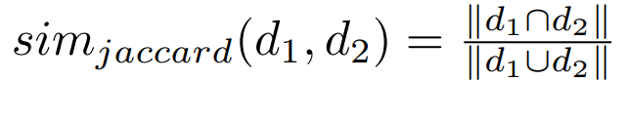
Jaccard

Slide 9

Vecteurs cosinus

Slide 10
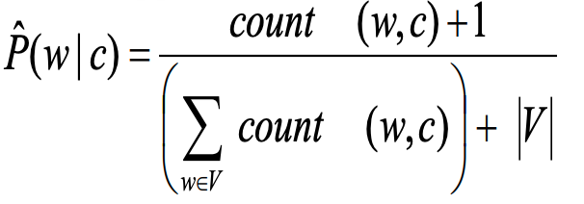
Implémenter un classificateur
Bayes

Slide 11
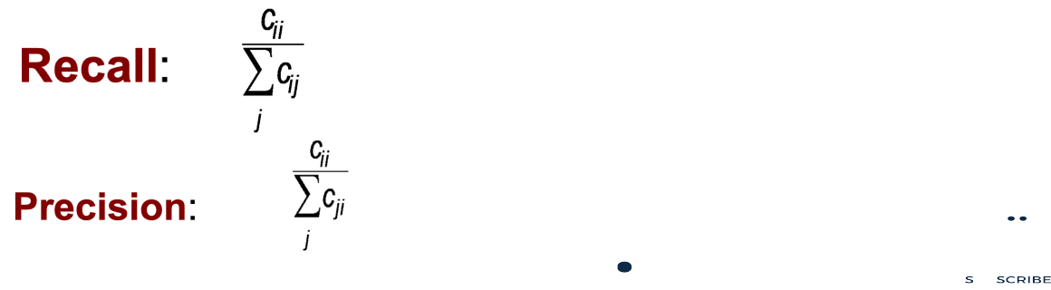
Etudier l’efficacité de ces différents algorithmes.

Slide 12
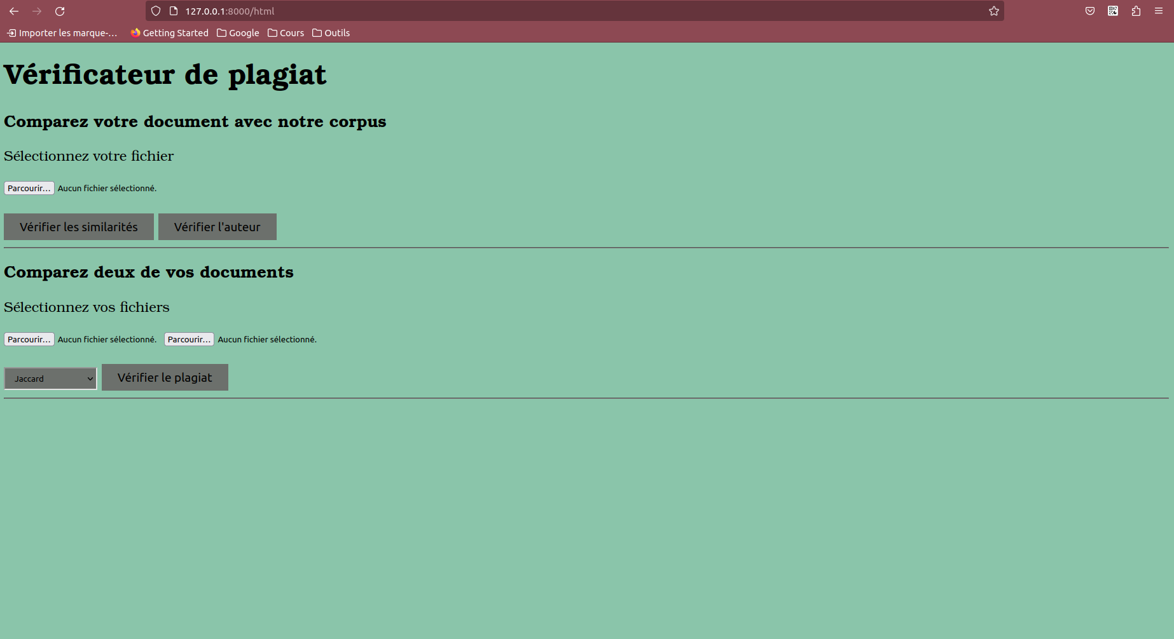
L’interface graphique
BOUTONS
OUVERTURE EXPLORATEUR FICHIERS
MENU DÉROULANT
Pour vérifier les mots redondants et les auteurs
Pour sélectionner le fichier
Pour choisir l’algorithm

Slide 13
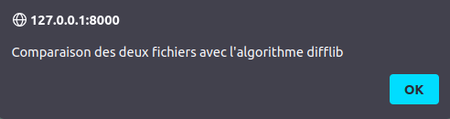
bouton => alert

Slide 14
ETAT D’AVANCEMENT
Algorithmes
Corpus quasiment terminé
Interface graphique

